Slide 1
DSL 3조 EDA 발표
저소득계층의 신용카드 연체율 결정 요인 분석

Slide 2

목차
A table of contents
1
데이터 설명
2
Motivation:
소득과 신용등급
3
Main Analysis:
저소득계층의 신용등급 결정 요인
4
Extra analysis:
과소비 집단의 인구통계학적 특징
5
Conclusion

Slide 3
1
데이터 설명

Slide 4
1-1
데이터 확인
데이터 출처
데이터 크기
변수 목록
중국의 신용카드 연체율 데이터셋.
熊学堂 사 글로벌 인턴 시험용 데이터셋.
표본 크기는
26458 * 20 데이터.
표본 대표성 유지 위해 중복치 제거. 8760 * 20 데이터 얻음.
성별, 차량 소유 여부, 주택 소유 여부,
자녀 수, 연봉 액수, 수입 형태, 교육 수준, 가정 형태, 주택 형태, 고용 일수, 소득 형태,
가족 수, 나이,
연체 등급.

Slide 5
1-2
중복 데이터 제거
초기 데이터셋에서 아래와 같이 중복되는 행들을 하나의 행으로 합침.
합친 후 credit 변수는 credit_avg 변수로 대체, 모든 중복 데이터의 credit 평균값 가지게 함.
이에 더해 신용카드 만든 횟수 변수인 count 만드는 것으로 신용 등급 분석 또한 진행할 수 있는 행간 데이터 제작.

Slide 6
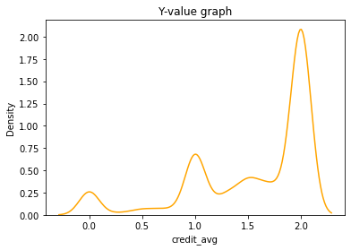
1-3
Y-value 분포
데이터의 테마를 정하는 (credit_avg) value의 분포이다.
평균 : 1.5404
표준편차: 0.58734
DSL 3조 EDA

Slide 7
2
Motivation
소득과 신용등급
“소득이 높다면 신용 등급이 좋을까?”

Slide 8
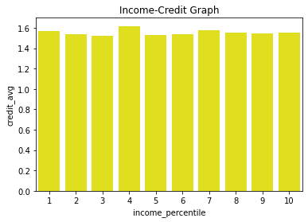
2-2
Motivation
소득 분위와 평균 신용 등급의 관계
상식에 반하는 결과! 소득 분위와 신용 등급은 관계 없음!
Why? 소득이 줄면 지출도 줄어든다.
소득이 줄어들면 지출도 줄어든다는 것을 확인해보자.

Slide 9
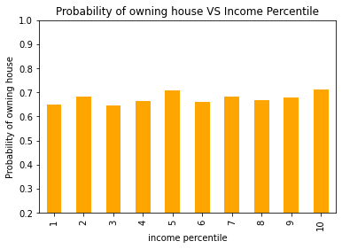
2-3
Motivation
소득 분위와 주택 보유 여부의 관계
소득 분위와 주택 보유 여부 또한 관계 없음!

Slide 10
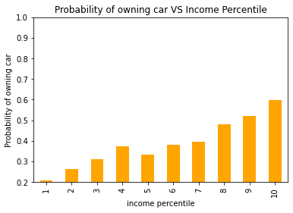
2-4
Motivation
소득 분위와 주택 보유 여부의 관계
소득 분위와 차량 보유 여부는 유의미한 상관관계를 보임

Slide 11
3
Main Analysis
저소득계층의 신용등급 결정요인

Slide 12
3.1
신용수요
신용수요란 신용카드의 신용을 얼마나 사용하고자 하는 지를 의미함
Credit
1
2
- 앞서 단순히 소득이 낮다고 해서 신용 점수가 높지 않음을 확인함
- 소득 대비 얼마나 신용카드를 사용하는 지가 신용 점수에 영향을 줌

Slide 13
3.1
신용수요
신용수요란 신용카드의 신용을 얼마나 사용하고자 하는 지를 의미함
Credit
1
2
- 앞서 단순히 소득이 낮다고 해서 신용 점수가 높지 않음을 확인함
- 소득 대비 얼마나 신용카드를 사용하는 지가 신용 점수에 영향을 줌
3
- 자동차와 같이 신용을 필요로 하는 것들을 신용수요라고 정의함
- 소득 수준 대비 신용수요를 나타내는 변수 중 어떠한 변수가 신용 점수에 영향을 주는 지 확인

Slide 14
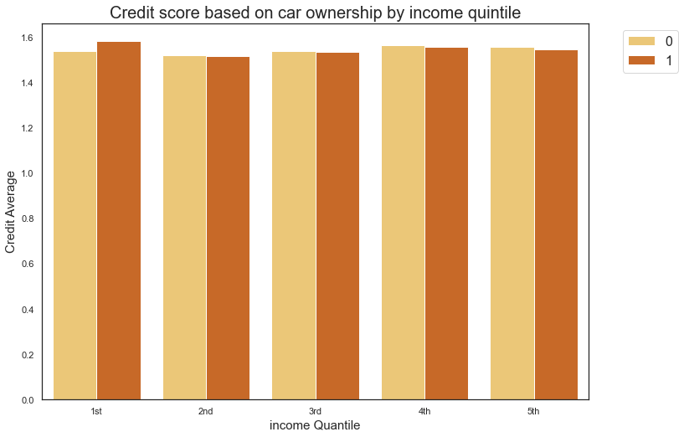
3.2
저소득계층의 자동차 보유와 신용등급
결론 – 소득 분위가 낮을 때 자동차를 소유하고자 하면 신용 점수가 높아짐을 확인하였음

Slide 15
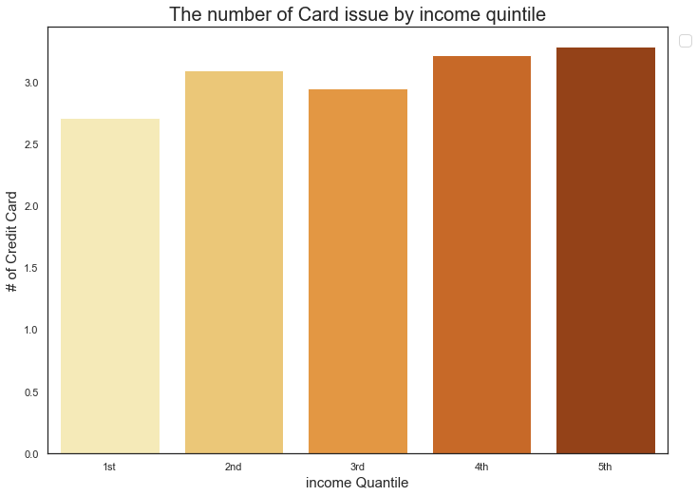
3.3
저소득계층의 신용카드 발급 회수와 신용등급
소득이 많아질수록 카드 발급 횟수가 증가한다는 경향성을 확인
결론 – 소득 분위가 높아질수록 카드 발급 횟수가 많아 짐을 확인하였음
– 소득 분위가 높아질수록 소비가 많아질 것이고 이는 신용 수요를 요구로 할 것임을 추론하였음

Slide 16
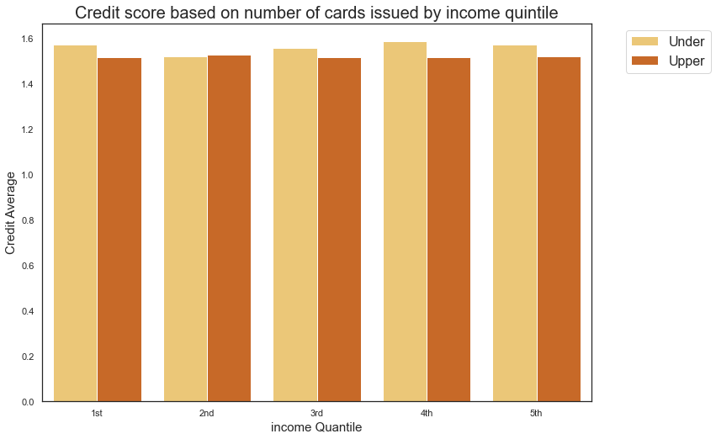
3.3
저소득계층의 신용카드 발급 회수와 신용등급
예상과는 다른 결과
소득 분위 별 평균 카드 발급 횟수보다 카드 발급 횟수가 많은 집단의 신용 점수가 더 낮았음

Slide 17
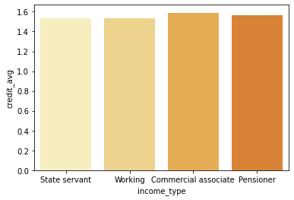


3.4
저소득계층의 소득 형태와 신용등급
큰 차이는 없지만 State servant의 신용도가 제일 양호하다.
Commercial associates 외에 다른 income type과 비교해 보아도 제일 양호.
소득이 낮아도 Income type이 State servant면 신용도가 좋을 수 있다
가설 확인

Slide 18
4
Extra Analysis:
과소비집단의 인구통계학적 특성

Slide 19
4.1
과소비집단의 정의
그 외
저소득분위 중 자동차를 보유한 경우를 과소비집단으로 정의하고,
과소비집단과 그 외 저소득분위 집단의 인구통계학적 특성을 비교

Slide 20
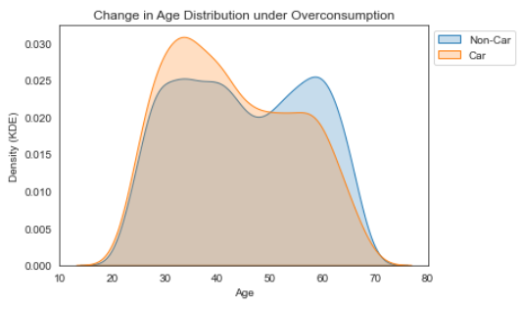
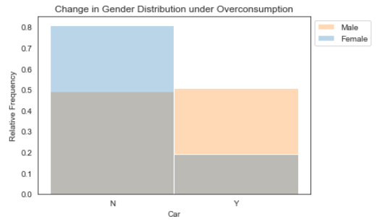
4.2
과소비 집단의 연령 및 성별 분포
자동차 보유 여부로 포착한 과시 소비는
상대적으로 젊은 연령대에서,
여성보다는 남성에서 더 자주 관찰

Slide 21
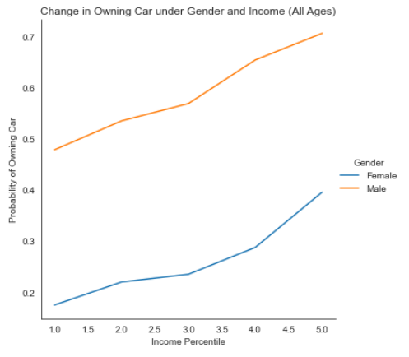
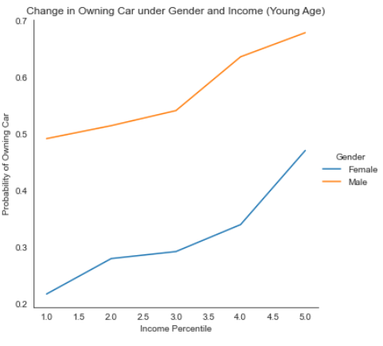
4.3
소득과 자동차 보유 비율의 관계: 성별 간 비교
남성들은 소득이 감소함에 따라 자동차 보유 비율이 감소하는 속도가
여성에 비해 현저하게 느리며, 특히 젊은 남성들(35세 미만)에서 차이가 두드러짐

Slide 22
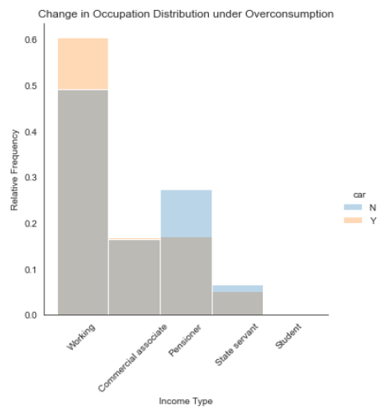
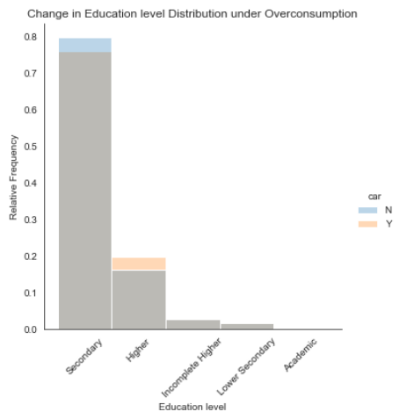
4.4
과소비 집단의 임금형태 및 교육수준 분포
과소비 집단은 상대적으로 근로소득의 비중이 더 높고, 연금생활자의 비중은 더 낮음
교육수준 면에서는 양 집단 간의 큰 차이가 없으나, 과시소비집단이 조금 더 교육수준이 높음

Slide 23
5
Conclusion

Slide 24
6.1
요약
1. 소득 대비 신용수요의 중요성
소득이 낮을 때 자동차를 소유하고자 하면 신용점수가 악화됨
소득 수준뿐만 아니라, 소득 대비 신용수요를 고려해야 함
또한, 신용수요의 대리변수로서 자동차 보유 여부의 효과성 확인
2. 고용안정의 중요성
소득이 낮을 때도 공무원(State Servant)의 경우 신용점수가 양호함
소득 수준뿐만 아니라 고용형태의 안정성도 추가적으로 고려해야 함
3. 과소비 집단의 인구통계학적 특징
35세 이하의 남성들이 과소비 집단에 속할 가능성이 농후함

Slide 25
6.2 Action Plan

Slide 26

#
Thanks!

